Slide 1
Форматування електронних таблиць.
Типи даних: числові, грошові, дати, текст, відсотки.
7 клас

Slide 2
Повторення
Які властивості символів і абзаців ви знаєте?
Які властивості мають об'єкти таблиці в текстовому процесорі?

Slide 3
Сьогодні на уроці
У яких форматах можуть бути подані числові дані?
Які формати даних потрібно встановити для таких даних: зріст людини, дата народження, прізвище та ім'я, вартість квитка, відсоток хлопців від загальної кількості учнів класу?
Які операції з форматування таблиці можна виконати?

Slide 4
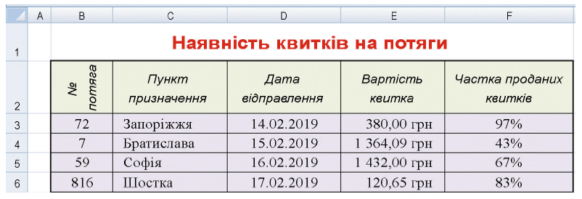
Форматування клітинок електронної таблиці

Slide 5
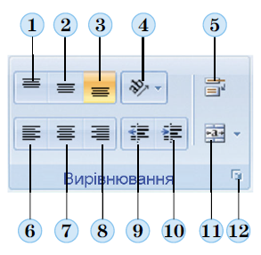
Форматування клітинок електронної таблиці

Slide 6
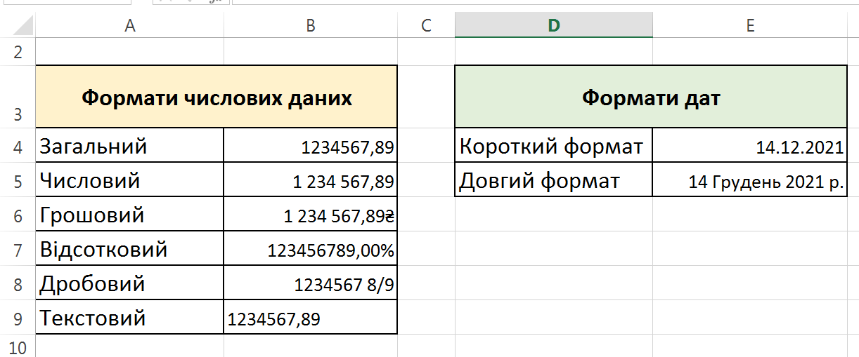
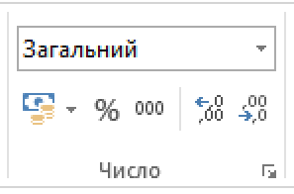
Формати числових даних в електронних таблицях

Slide 7
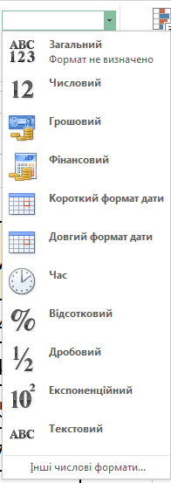
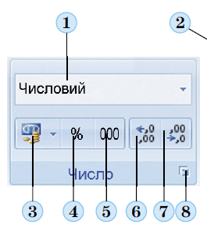
Формати числових даних в електронних таблицях
Які формати даних потрібно встановити для таких даних: зріст людини, дата народження, прізвище та ім'я, вартість квитка, відсоток хлопців від загальної кількості учнів класу?

Slide 8
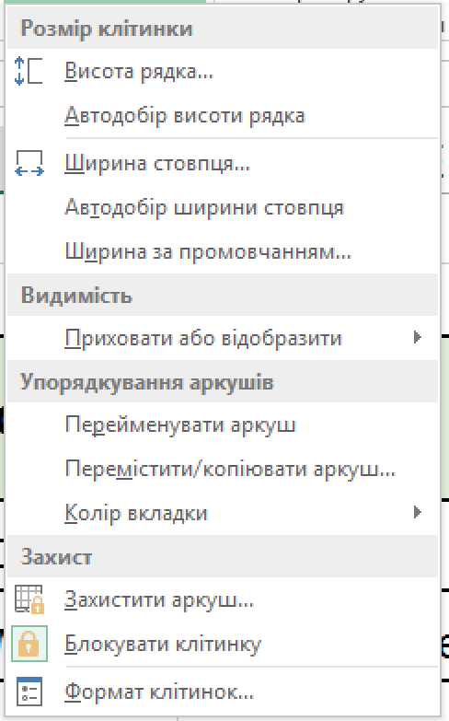
Форматування електронної таблиці
Основне ⇨ Клітинки ⇨ Форматувати

Slide 9
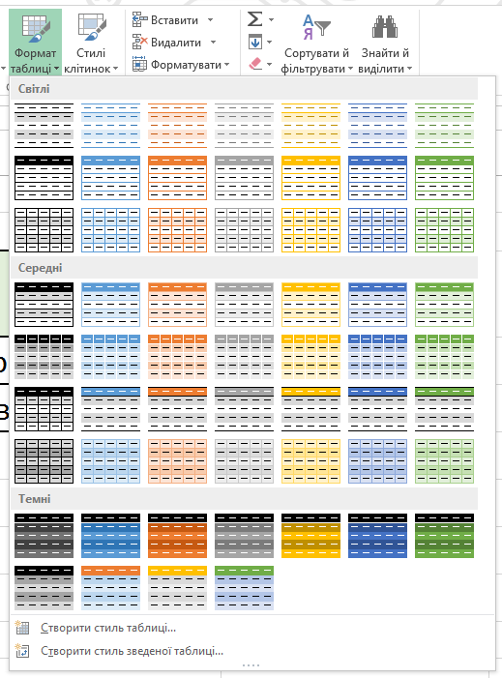
Швидке форматування таблиць
Основне ⇨ Стилі ⇨ Формат таблиці

Slide 10
Найважливіше

Slide 11
Запитання для повторення
У яких форматах можуть бути подані числові дані?
Які формати даних потрібно встановити для таких даних: зріст людини, дата народження, прізвище та ім'я, вартість квитка, відсоток хлопців від загальної кількості учнів класу?
Які операції з форматування таблиці можна виконати?

Slide 12
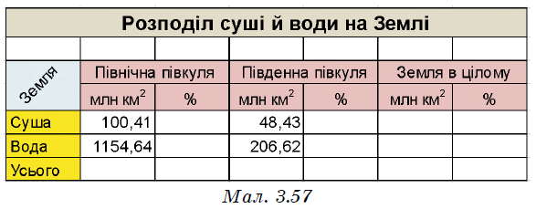
Практична робота
Складіть і відформатуйте електронну таблицю за зразком. Заповніть відповідні клітинки потрібними формулами. Установіть числові формати, щоб усі числа відображалися з двома десятковими розрядами а у клітинках з відсотками була тільки ціла частина.

Slide 13
Дякую за увагу!

